Slide 1
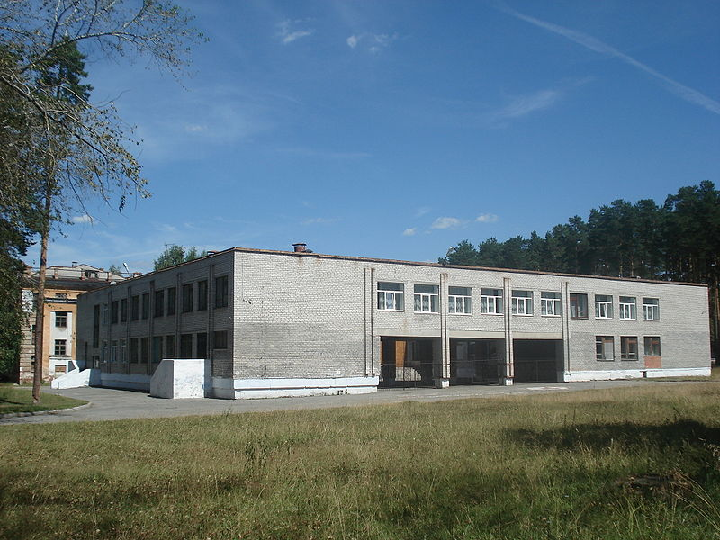
Муниципальное автономное общеобразовательное учреждение
«Средняя общеобразовательная школа № 24»
Результаты антикоррупционной деятельности
за 2021 год

Slide 2
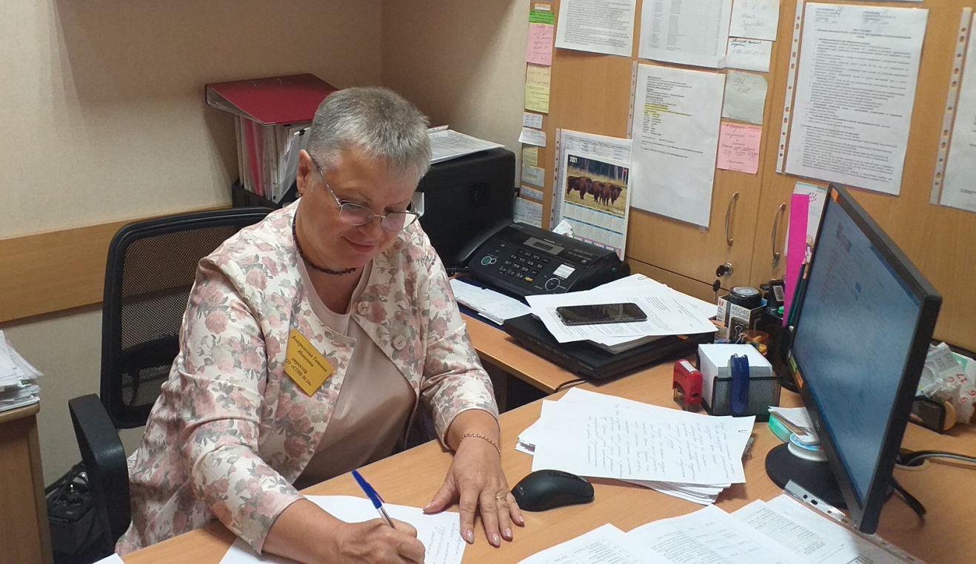
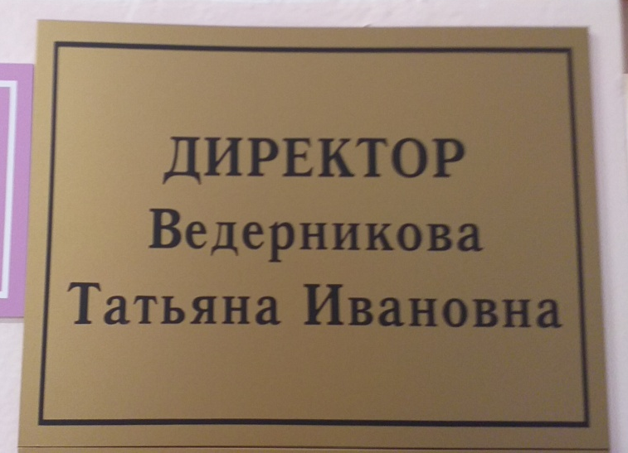
Личный прием граждан - каждый понедельник
с 12.00 до 13.00 и с 17.00 до18.00
В течение года не зафиксировано ни одного обращения граждан на предмет наличия в них информации о фактах коррупции в сфере деятельности Школы.

Slide 3
Мониторинг изменений действующего законодательства в области противодействия коррупции.
Внесение изменений в нормативно-правовые акты в связи с изменениями законодательства о противодействии коррупции.
Введение антикоррупционных положений в трудовые договоры работников МАОУ «СОШ № 24».
Актуализация нормативно-правовых актов Школы о противодействии коррупции:
Противодействие коррупционным проявлениям в сфере государственного заказа:
Обеспечение гласности и прозрачности, предотвращения коррупции и других злоупотреблений при осуществлении закупок товаров, работ, услуг для государственных и муниципальных нужд.
Осуществление контроля за целевым использованием бюджетных средств.

Slide 4
Размещение на официальном сайте МАОУ «СОШ № 24»:
плана мероприятий по противодействию коррупции на 2021-2023 учебный год;
информационных материалов по вопросам противодействия коррупции;
ежегодного публичного отчета об образовательной и финансово-хозяйственной деятельности МАОУ «СОШ № 24»;
информации о проводимых в Школе мероприятиях.
Информирование родителей (законных представителей) о правилах приема в ОУ.
Проведение ежегодного опроса учащихся, родителей (законных представителей) с целью определения степени их удовлетворенности работой Школы, качеством предоставляемых услуг.
Проведение отчета перед родителями (законными представителями) учащихся, работниками Школы об использовании бюджетных средств.
Проведение общешкольного родительского собрания с целью разъяснения политики Школы в отношении коррупции (08.09.2021г.).
Повышение информационной открытости деятельности Школы по противодействию коррупции:

Slide 5
Издание Приказа «О создании комиссии по противодействию коррупции в МАОУ «СОШ № 24» на 2021 – 2023 год
(№ 22/3 от 25.01.2021г.).
Рассмотрение вопросов реализации антикоррупционной политики (деятельности в сфере противодействия коррупции) на заседаниях комиссии по противодействию коррупции.
Организация работы по выявлению случаев возникновения конфликта интересов, одной из сторон которого являются сотрудники Школы.
Контроль соблюдения работниками МАОУ «СОШ № 24» Правил внутреннего распорядка.
Организация проверки достоверности предоставляемых работниками Школы персональных данных и иных сведений при поступлении на работу.
Организация систематического контроля за выполнением законодательства о противодействии коррупции при организации работы по вопросам охраны труда.
Противодействие
коррупционным проявлениям:

Slide 6
Проведение внутреннего контроля по вопросам организации питания учащихся, проведения учебных занятий.
Контроль соблюдения требований законодательства во время подготовки к ГИА, участия в ГИА-2021 (ЕГЭ и ОГЭ).
Обеспечение соблюдения правил приема, перевода, отчисления учащихся МАОУ «СОШ № 24».
Осуществление контроля за получением, учётом, хранением, порядком выдачи документов государственного образца об основном и среднем общем образовании.
Контроль за недопущением фактов неправомерного взимания денежных средств с родителей (законных представителей) учащихся.
Декларирование доходов руководителя МАОУ «СОШ № 24».
Взаимодействие с правоохранительными органами.
Противодействие
коррупционным проявлениям:

Slide 7
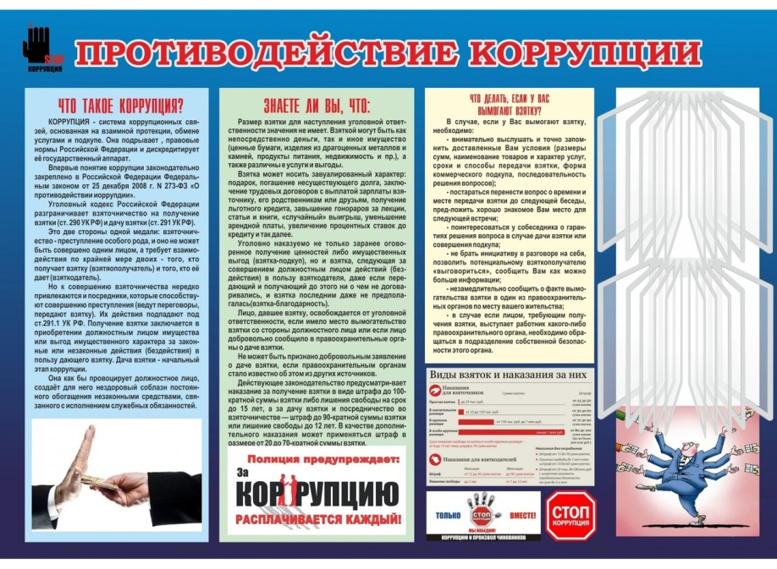
Обеспечение наглядности деятельности по противодействию коррупции:
Размещение и актуализация в помещениях МАОУ «СОШ № 24» информационных и просветительских материалов по вопросам формирования антикоррупционного поведения граждан.

Slide 8
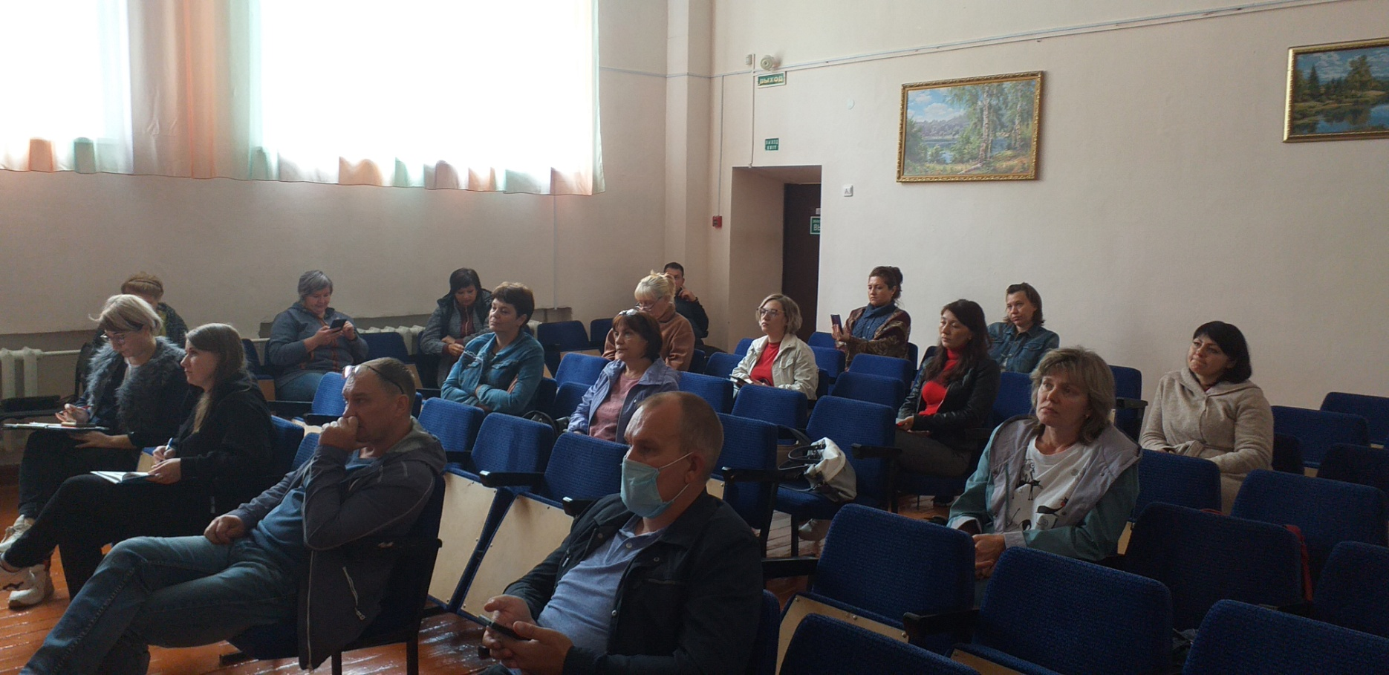
Формирование антикоррупционного мировоззрения и правосознания у сотрудников Школы:
Ознакомление работников МАОУ «СОШ № 24» с нормативными документами в области противодействия коррупции (02.06.2021г.)
Инструктивное собрание работников «О запрете дарить и принимать подарки» (01.11.2021г.)
Антикоррупционный форум Свердловской области (ВКС). Тематическая площадка:
«Повышение эффективности образовательных и иных мероприятий, направленных на антикоррупционное просвещение и популяризацию в обществе антикоррупционных стандартов» (02.12.2021г.)
Проведение разъяснительной работы с сотрудниками школы о порядке и особенностях исполнения запретов, требований и ограничений, исполнения обязанностей, установленных в целях противодействия коррупции.
Оказание консультативной, информационной и иной помощи по вопросам соблюдения законодательства о противодействии коррупции с вновь принятыми сотрудниками МАОУ «СОШ № 24».

Slide 9
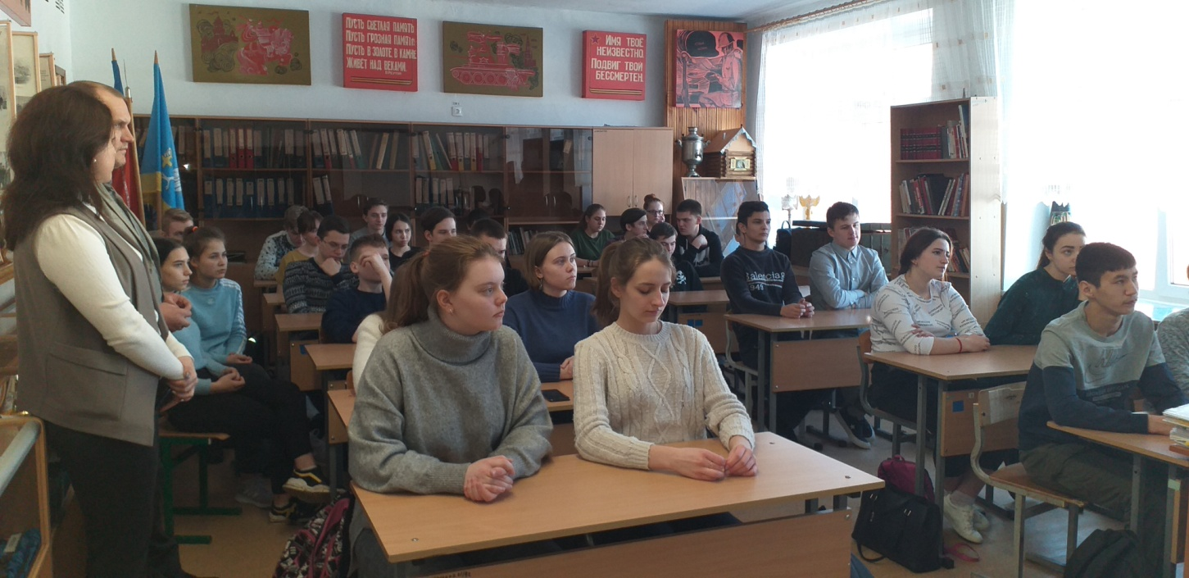
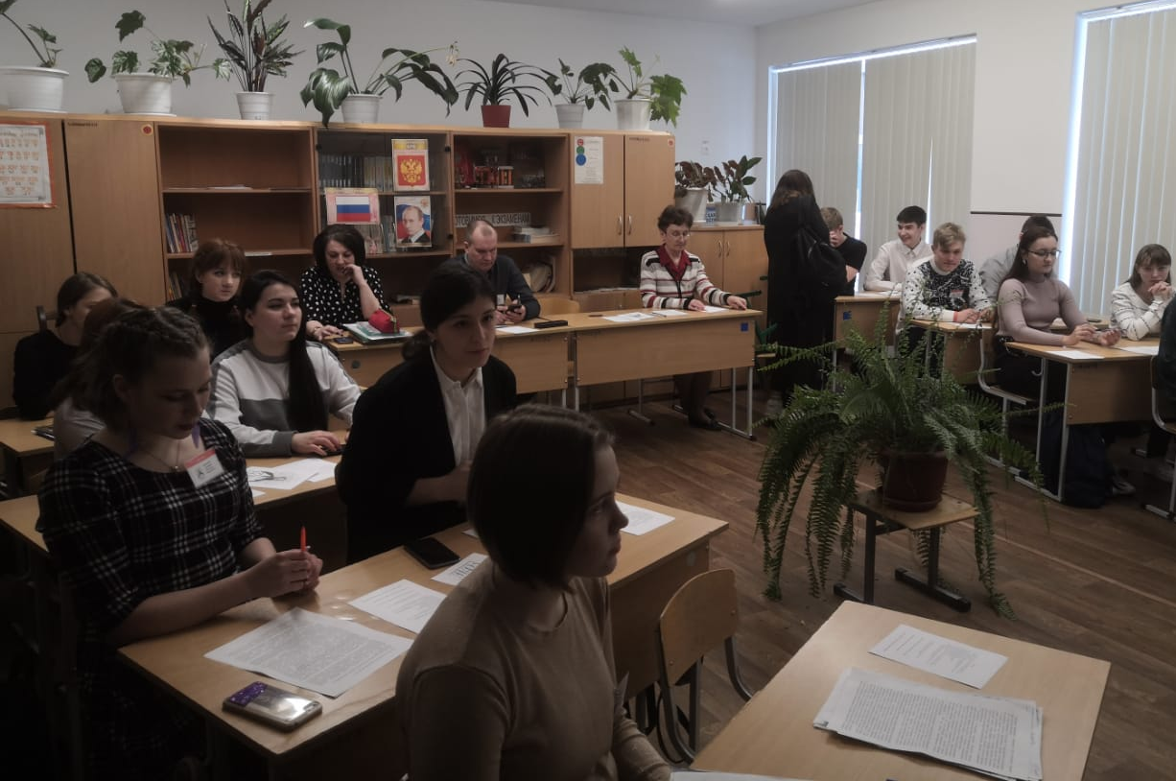
Уроки истории и обществознания антикоррупционной тематики:
Урок обществознания «Последствия коррупции для общества» (18.01.2021г.)
Уроки обществознания «История коррупции в России» (16.03; 20.04.2021г.)
Урок истории «Коррупция в Римской империи»(28.05.2021г.)
Уроки обществознания «Справедливо - несправедливо» (анализ правовых ситуаций) (25, 29.11.2021г. )
Лекция «Конфликт интересов» (17.03.2021г.)
Анкетирование на антикоррупционную тему (20.05.2021г.)
Практикум «Типовые ситуации неправомерного поведения» (26.05.2021г.)
Всероссийский день правовой помощи детям. Лекция-беседа «Права и обязанности несовершеннолетних» (19.11.2021г.)
Выставка детских рисунков, посвященная Международному Дню борьбы с коррупцией (22.11 – 01.12.2021г.)
Классный час «Строим будущее без коррупции» (26.11.2021г.)
Акция «Молодежь против коррупции» (09.12.2021г.)
Викторина «Прокуратура России: от Империи до Федерации» (22.12.2021г.)
Работа по формированию у обучающихся нетерпимого отношения к проявлениям коррупции через:
18.01.2021г. | Урок обществознания «Последствия коррупции для общества»
16.03.2021г. 20.04.2021г. | Уроки обществознания «Справедливо - несправедливо» (анализ правовых ситуаций)
28.05.2021г. | Урок истории «Коррупция в Римской империи»
25.11.2021 - 29.11.2021гг. | Уроки обществознания «История коррупции в России»
Внеурочные мероприятия по правовому просвещению и повышению антикоррупционной компетентности учащихся:

Slide 10
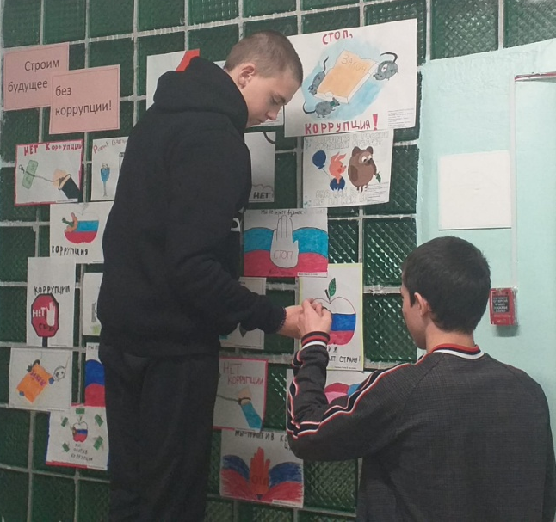
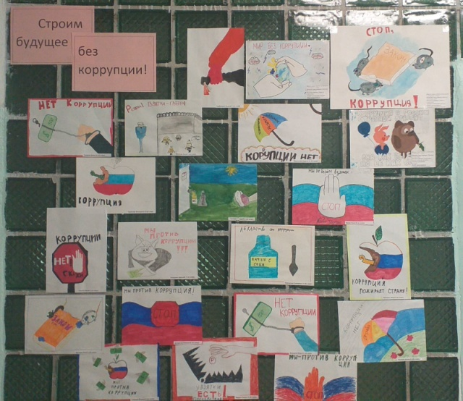
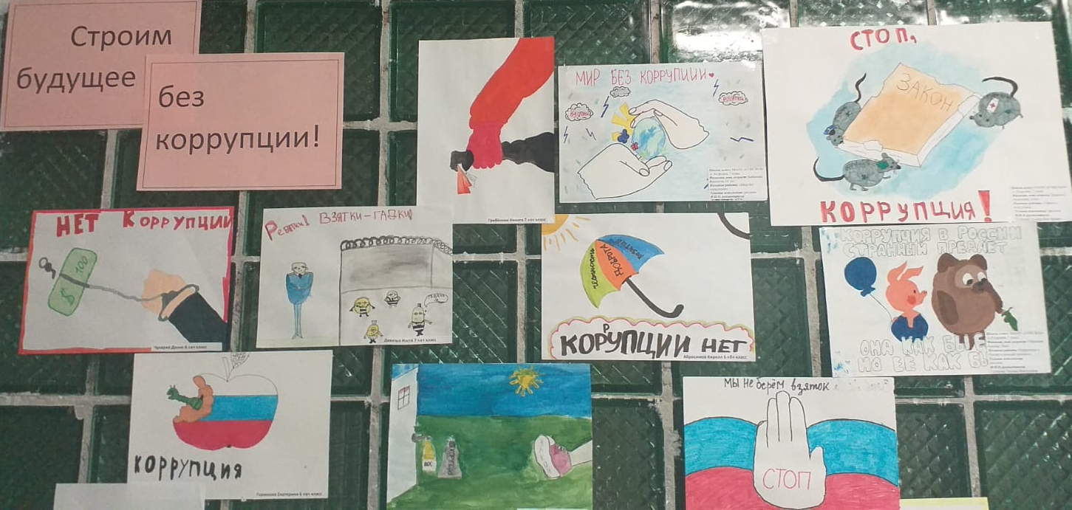
Свою гражданскую позицию к нетерпимости коррупционных проявлений в обществе и надежде на искоренение этой проблемы школьники выразили в рисунках на выставке «Строим будущее без коррупции!»

Slide 11
«Коррупция – самое большое зло, потому что это разрушение духовности человека…»
Андрей Дементьев
План мероприятий по противодействию коррупции МАОУ «СОШ № 24» на 2021 год выполнен в полном объеме и в установленные сроки.
Информационные и другие материалы, направленные на борьбу с проявлениями коррупции, размещены на официальном сайте МАОУ «СОШ № 24» в разделе «Противодействие коррупции»: https://vp24.uralschool.ru/?section_id=26
Причин и условий, способствующих коррупционным нарушениям, не выявлено.

